Slide 1
7. МОДЕЛЬ МЕЖРЕГИОНАЛЬНОГО МОБа С ФИКСИРОВАННОЙ СТРУКТУРОЙ ВЗАИМОСВЯЗЕЙ
7.1. ОСНОВНОЕ СОДЕРЖАНИЕ ТАБЛИЦЫ МЕЖРЕГИОНАЛЬНОГО МОБа И СОДЕРЖАЩИХ ЕЕ ПЕРЕМЕННЫХ.
7.2. «ТОРГОВЫЕ» КОЭФФИЦИЕНТЫ И ДОПУЩЕНИЕ ОБ УСТОЙЧИВОСТИ СТРУКТУРЫ ПОТРЕБЛЕНИЯ
РЕГИОНОВ.
7.3. ПОСТРОЕНИЕ МОДЕЛИ МЕЖРЕГИОНАЛЬНОГО МОБа «МОЗЕСА-ЧЕНЕРИ» И ЕЕ РАЗВЕРНУТАЯ ЗАПИСЬ.
7.4. МАТРИЧНАЯ ЗАПИСЬ МОДЕЛИ «МОЗЕСА-ЧЕНЕРИ» И СОДЕРЖАНИЕ ИСПОЛЬЗУЕМЫХ
В МОДЕЛИ БЛОЧНЫХ МАТРИЦ.

Slide 2








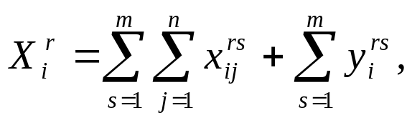






7.1.
1. ТЕРРИТОРИЯ РБ ПРЕДСТАВЛЯЕТСЯ ИЗ РЕГИОНОВ;
- РЕГИОН-ПРОИЗВОДИТЕЛЬ ( ПОСТАВЩИК ) ;
- РЕГИОН-ПОТРЕБИТЕЛЬ ( ПОЛУЧАТЕЛЬ ) ;
- КОЛИЧЕСТВО ФУНКЦИОНИРУЮЩИХ В РЕГИОНАХ ОТРАСЛЕЙ ;
- ОТРАСЛЬ-ПРОИЗВОДИТЕЛЬ ;
- ОТРАСЛЬ-ПОТРЕБИТЕЛЬ ;
МЕЖРЕГИОНАЛЬНЫЕ И МЕЖОТРАСЛЕВЫЕ СТРУКУТРНЫЕ ВЗАИМОСВЯЗИ ПО ПРОИЗВОДСТВУ,
РАСПРЕДЕЛЕНИЮ И ПОТРЕБЛЕНИЮ ПРОДУКЦИИ ОТРАСЛЕЙ В ГОРИЗОНТАЛЬНОМ СРЕЗЕ (1-Й И 2-Й
КВАДРАНТЫ ) ПРЕДСТАВЛЯЮТСЯ СИСТЕМОЙ УРАВНЕНИЙ:
(7. 1)
- ОБЪЕМ ПРОИЗВОДСТВА ПРОДУКЦИИ (ВАЛОВАЯ ПРОДУКЦИЯ)
ОТРАСЛИ В РЕГИОНЕ
- ОБЪЕМ ПРОДУКЦИИ
ОТРАСЛИ, ПОСТАВЛЯЕМОЙ ИЗ РЕГИОНА
В РЕГИОН
ДЛЯ ПРОИЗВОДСТВА ПРОДУКЦИИ
ОТРАСЛИ ;
-
ОТРАСЛИ, ПОСТАВЛЯЕМОЙ ИЗ РЕГИОНА
В РЕГИОН
ОБЪЕМ ПРОДУКЦИИ
ДЛЯ КОНЕЧНОГО ИСПОЛЬЗОВАНИЯ .

Slide 3




























Регионы – потребители Регионы -производители |  |  | Регион 1 |  | Регион 2 |  | Конечное Использование |  | Валовая продукция
 |  |  | отрасли |  | отрасли
 |  |  | 1 | 2 | 1 | 2 | Регион 1 | Регион 2
Регион 1 | отрасли | 1
 |  | 2
Регион 2 | отрасли | 1
 |  | 2

Slide 4









7.2.
ОСНОВНОЕ ПРЕДПОЛОЖЕНИЕ:
РЕГИОНАЛЬНАЯ СТРУКТУРА ПОТРЕБЛЕНИЯ
ПРОДУКЦИИ УСТОЙЧИВА.
МИНСК
БРЕСТ
ГРОДНО
1. ПРОДУКЦИЯ - МОЛОКО
ДОЛЯ ПРОДУКЦИИ ОТРАСЛИ, ПРОИЗВЕДЕННОЙ
РЕГИОНОМ В ПРОИЗВОДСТВЕННОМ И
НЕПРОИЗВОДСТЕННОМ ПОТРЕБЛЕНИЕ РЕГИОНА
МИНСК
БРЕСТ
ГРОДНО
1. МИНСК
ПРОИЗВОДСТВЕННОЕ И
НЕПРОИЗВОДСТВЕННОЕ
ПОТРЕБЛЕНИЕ МОЛОКА
- ДОЛЯ В ПРОИЗВОДСТВЕННОМ И НЕПРОИЗВОДСТВЕННОМ ПОТРЕБЛЕНИИ МОЛОКА В МИНСКЕ МИНСКОГО ВЫПУСКА ;
- ДОЛЯ В ПРОИЗВЕДСТВЕННОМ И НЕПРОИЗВОДСТВЕННОМ ПОТРЕБЛЕНИИ МОЛОКА В МИНСКЕ БРЕСТСКОГО ВЫПУСКА;
- ДОЛЯ В ПРОИЗВОДСТВЕННОМ И НЕПРОИЗВОДСТВЕННОМ ПОТРЕБЛЕНИИ МОЛОКА В МИНСКЕ ГРОДНЕНСКОГО ВЫПУСКА ;

Slide 5



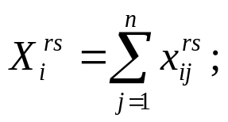
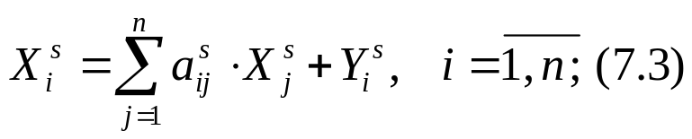
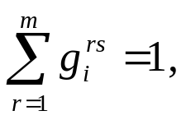

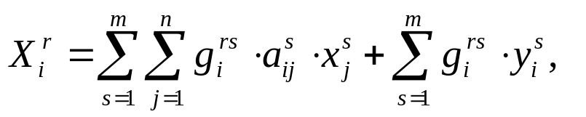




ПРОИЗВЕДЕННАЯ В РЕГИОНЕ ПРОДУКЦИЯ ОТРАСЛИ И ОТПРАВЛЕННАЯ В РЕГИОН
ДЛЯ ПРОИЗВОДСТВЕННОГО И НЕПРОИЗВОДСТВЕННОГО ПОТРЕБЛЕНИЯ;
( 7.5 )
С УЧЕТОМ (4.6), (4.7) И (4.8) ИЗ (4.5) ПОЛУЧИТСЯ МОДЕЛЬ МЕЖРЕГИОНАЛЬНОГО МЕЖОТРАСЛЕВОГО МОБа:
(7. 6)
В МАТРИЧНОЙ ЗАПИСИ (4.9) ВЫГЛЯДИТ ТАК :
(7.8)
- БЛОЧНЫЕ МАТРИЦЫ.
ИЗ (7.8)
(7.9)

Slide 6

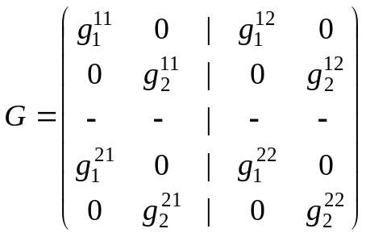
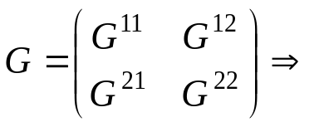
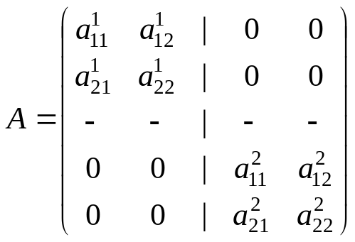
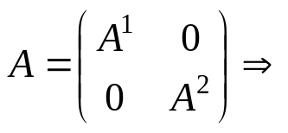
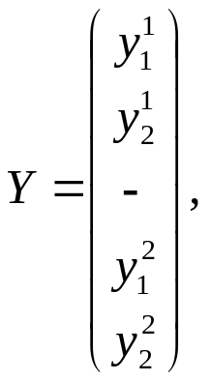
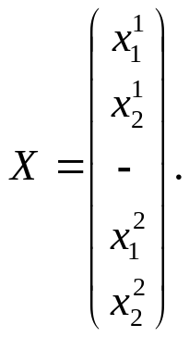
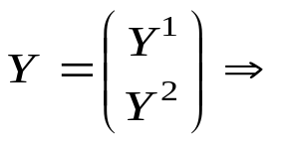
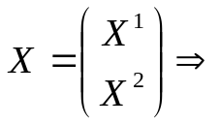
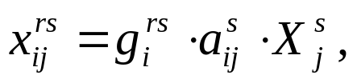

ДЛЯ СЛУЧАЯ, КОГДА
БЛОЧНЫЕ МАТРИЦЫ
СТРОЯТСЯ СЛЕДУЮЩИМ ОБРАЗОМ:

Slide 7
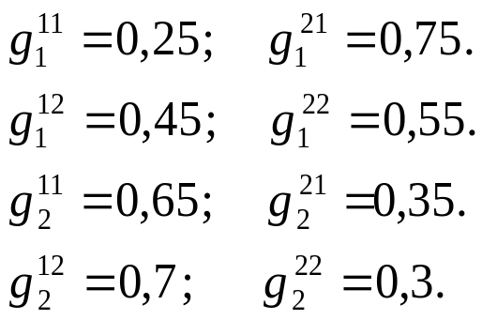
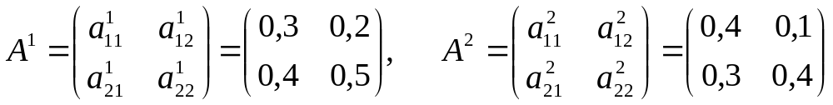
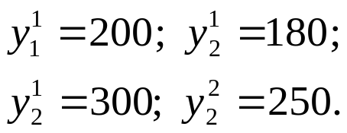
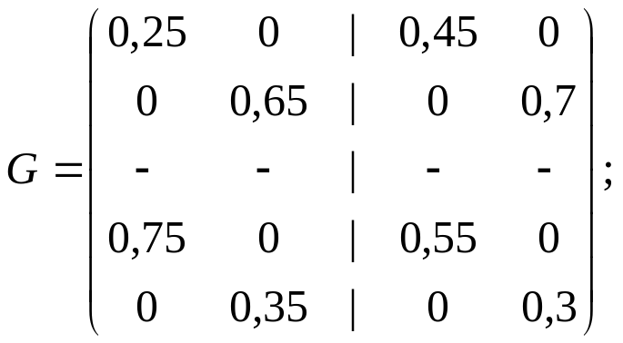
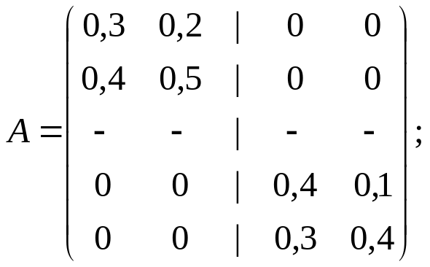
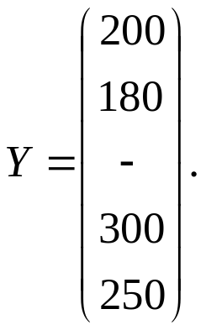

Slide 8
Регионы – потребители Регионы -производители |  |  | Регион 1 |  | Регион 2 |  | Конечное Использование |  | Валовая продукция
 |  |  | отрасли |  | отрасли
 |  |  | 1 | 2 | 1 | 2 | Регион 1 | Регион 2
Регион 1 | отрасли | 1
 |  | 2
Регион 2 | отрасли | 1
 |  | 2
32,3
52,5
137,8
23,1
50
135
430,7
112
341
160,8
143,5
117
175
1049,3
96,9
157,4
168,5
28,2
150
165
766
60,3
183,6
68,9
61,5
63
75
512,3

